Slide 1
Муниципальное автономное дошкольное образовательное учреждение муниципального образования г.Краснодар "Детский сад № 43 Методическая разработка по теме: «Нейрографика - как метод развития пространственного мышления в коррекционной работе с дошкольниками с ОВЗ» Составитель: Клименко Светлана Геннадьевна учитель-логопед

Slide 2
Виды приемов и способов развития пространственного мышления
В практической деятельности специалистов становится актуальным внедрение в коррекционную работу с детьми, имеющих ограниченные возможности здоровья здоровьесберегающих технологий. К ним относятся нейропсихологические методы и приемы, позволяющие развивать пространственные представления, которые обеспечивают деятельность правого и левого полушария, объединяя работу нескольких анализаторов.
Целью моей работы является использование в коррекционной деятельности с детьми с ОВЗ нейропсихологических методов.
В коррекционной работе я использую игры на развитие базовой проприоцепции (понимание положения своего тела в пространстве), кинезиологические ряды на формирование моторного планирования, развития линейной памяти, различные тактильные и сенсорные пособия и игрушки.

Slide 3
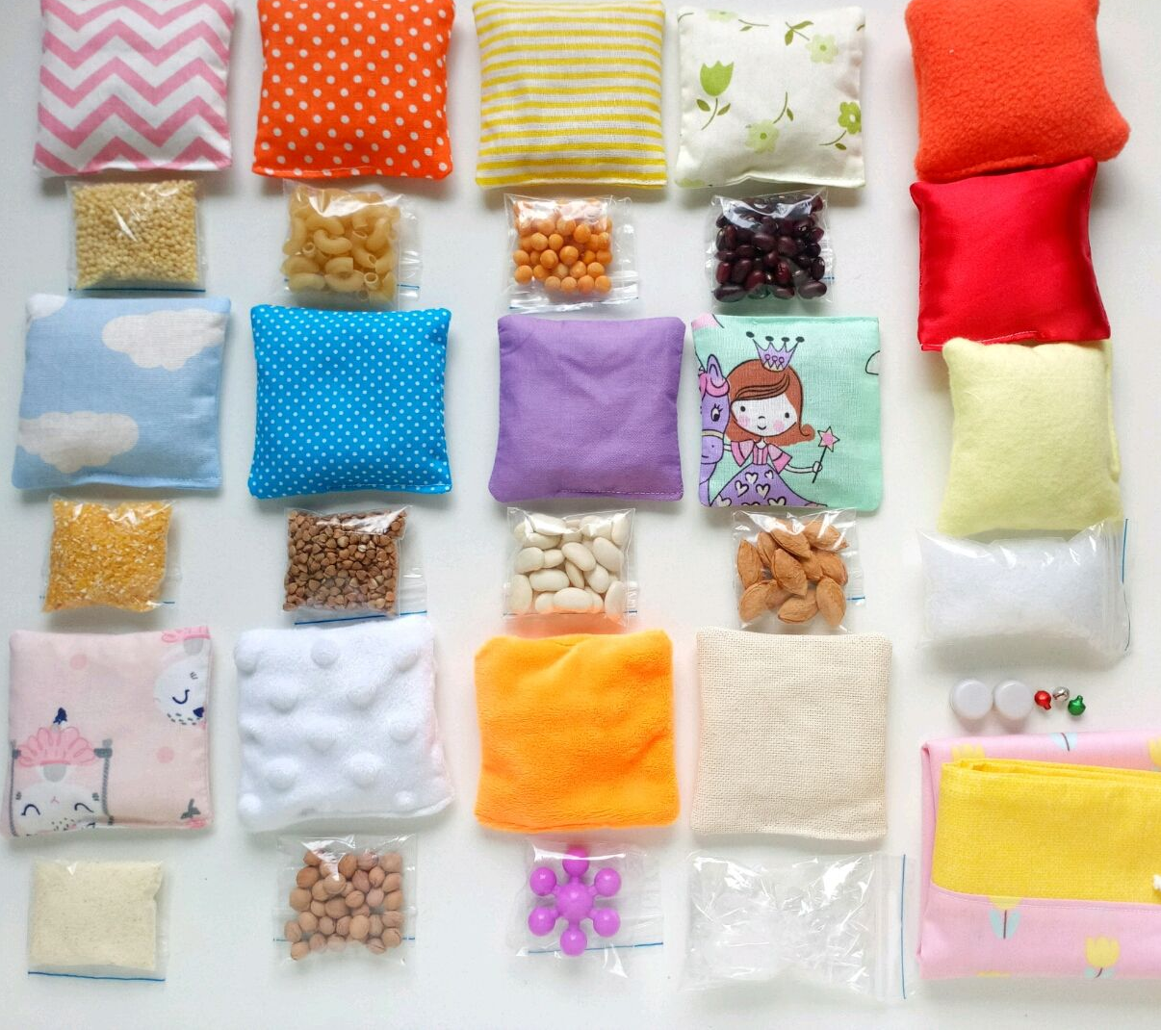
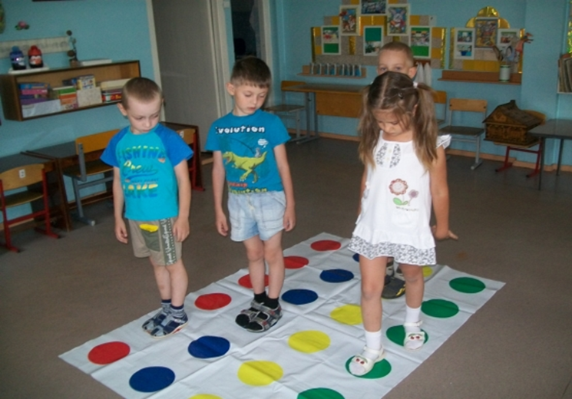
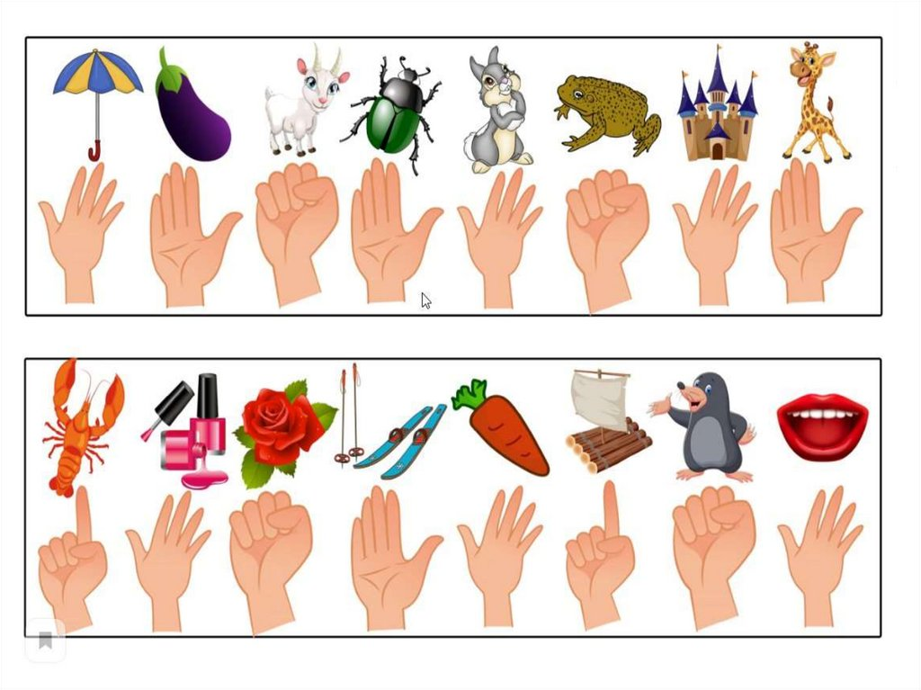

Slide 4
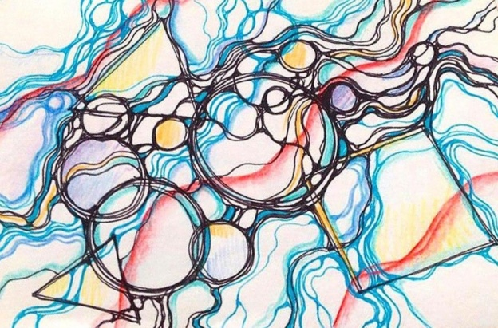
Нейрографика-как уникальный метод
Метод придуман художником и психологом Павлом Пискаревым в 2014 г., его принцип работы – сочетание графического изображения.
Это создание «карты желаний», которая становится реальностью. Рисунок представляет собой изображение линий (в виде нейронов), как выплеск эмоций на бумагу, которые неповторимы и не ожидаемы.
Далее необходимо закруглить все углы в рисунке, тем самым признавая себя и свои чувства, эмоции, потом наметить фигуры цветом и объединить их, выделяя нейролинии и воспринимая получившийся рисунок , как целостность и
спокойствие, осуществляя тем самым выход энергии
для новых начинаний.

Slide 5
Использование нейрографики в логопедии.
Уникальность нейрографики в ее принадлежности к эффективным методам арт-психологии и арт-терапии. Принципы такого рисования основаны на эмоциональном выражении беспокойства через кисть. Этот метод рисования рекомендовано использовать в работе специалистов с детьми с ОВЗ. Использовать этот прием можно с детьми различного уровня развития речи. Такой вид рисования способствует развитию понимания речи, формирует пассивный и активный словарь, развивает ориентировку в пространстве, на листе бумаге, автоматизирует поставленные в речи звуки изолированно, в слогах, в словах, активизирует названия цвета и формы предметов, воспитывает чувство прекрасного, ощущения расслабления мысли и красоту восприятия окружающей действительности. В ходе деятельности дети испытывают удовольствие и уверенность в себе.

Slide 6
Использование нейрографики в коррекционной деятельности логопеда с детьми с ОВЗ решает следующие задачи:
- Развивает мелкую моторику рук, зрительный гнозис
-способствует снятию детских страхов;
-развивает пространственное мышление ;
- развивает в детях свободно выражать свой замысел, правильно формулировать в речи свои умозаключения;
- побуждает детей к творческим поискам и решениям;
- развивает умение детей действовать с разнообразным материалом: мелками, карандашами, фломастерами, гелевыми ручками;
- развивает чувство композиции, ритма, цветоощущения, объёмности.

Slide 7
Нейрографический практикум.
Формы работы реализации приема нейрографики в логопедической практике с детьми с ОВЗ представлены в нейрографическом практикуме, который включает в себя:
-психологические тематические нейросказки (на возникшую проблему с точки зрения внутреннего мира ребенка, его эмоций и чувств: о семье, дружбе);
- Логопедические игры («Повтори, не ошибись», «Пой звук и рисуй», «Назови столько (слогов) слов, сколько ручейков», «Придумай свою сказку»)
-игры на ознакомление с окружающим миром (квест-игра «Карта мира», «Мой глобус»)
познавательные игры ( «Круг, линия, угол, пересечения»)
игры-эксперименты («Рисуем мыльными пузырями», «Вода и масло»)

Slide 8
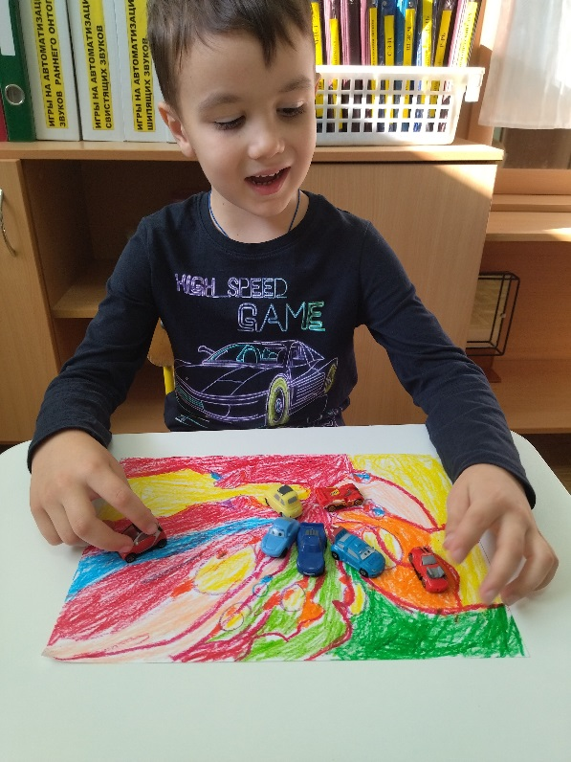
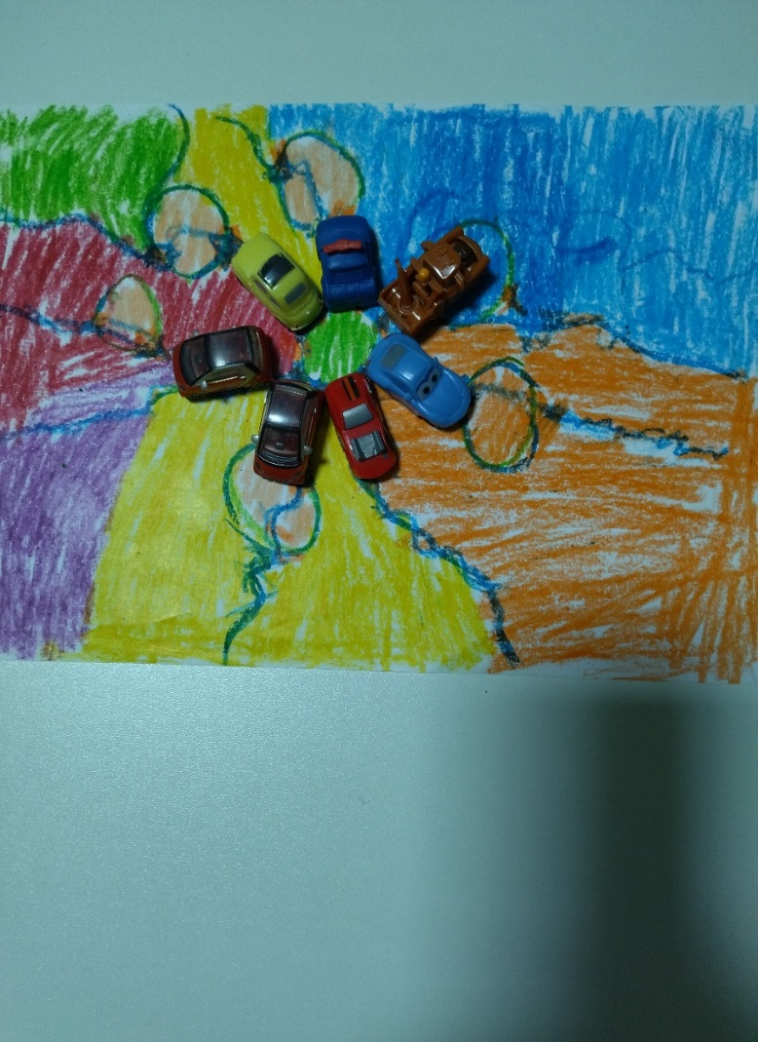
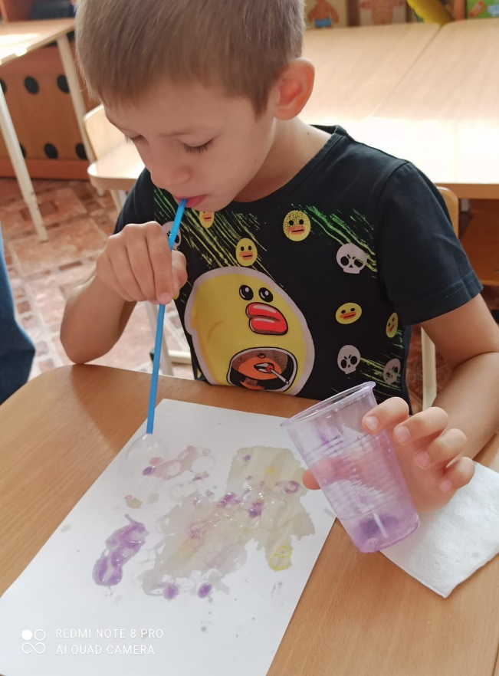
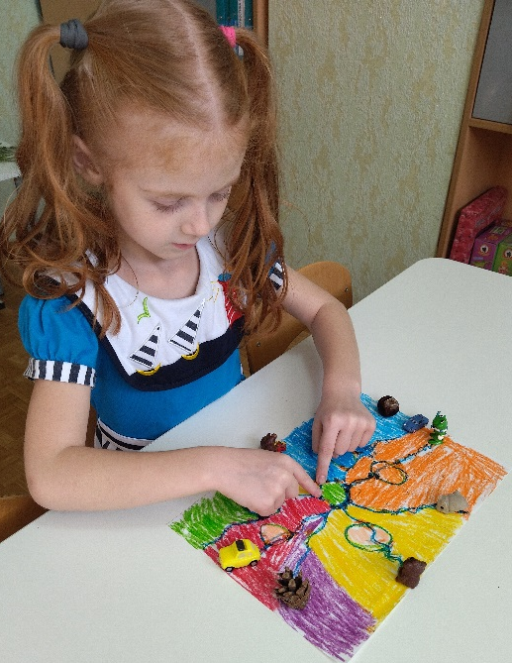

Slide 9
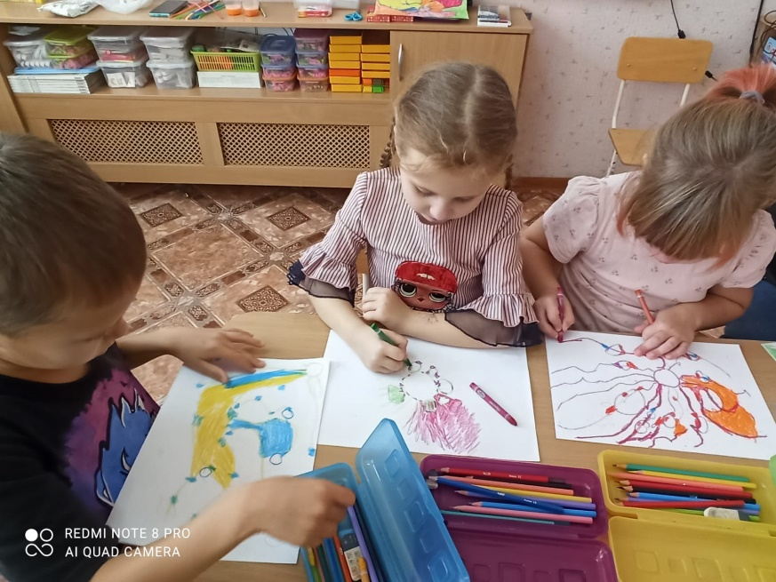
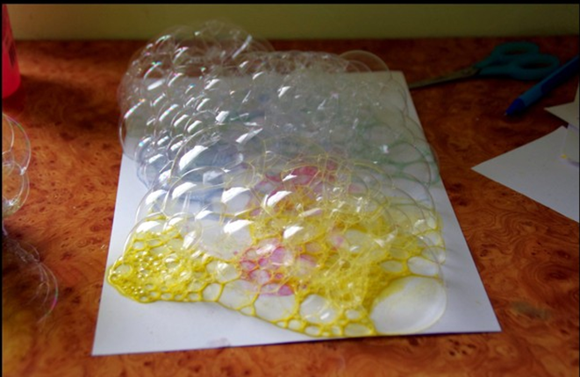
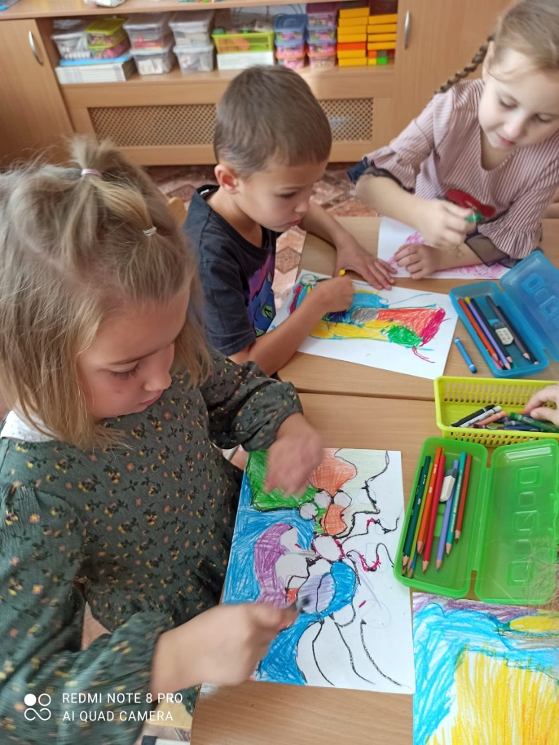

Slide 10
Результативность использования метода нейрографики

Slide 11
Рекомендации к использованию метода нейрографики в различных формах работы
Метод «нейрографика» является нейропсихологическим методом, в своей коррекционной логопедической работе о помог достичь поставленной цели. Также этот метод входит в систему здоровьесберегающих технологий и обеспечивает дошкольнику с ОВЗ высокий уровень реального здоровья, способствует созданию заинтересованной обстановки, установлению психологически адекватной ситуации общения, помогает решить задачи развития речи детей.
Представленный практический материал рекомендовано использовать для организации досуга, тренинга, эпизода образовательной деятельности, рекомендаций совместной деятельности родителей с детьми.
Используя игры и нейросказку из практикума педагоги и специалисты, а также родители могут вносить свои идеи, прислушиваться к желанию , предпочтению и выбору детей.

Slide 12
Спасибо за внимание!

